Slide 1
REALISER LE BILAN DE L’EQUIPE

Slide 2
Programme de la spécialité
2 Evènements Indésirables Associés aux Soins (EIAS)
1 Recommandation (QCM THEIA)
5 Activités minimum
1 RMM
1 formation - DPC
1 enquête - site de la FCVD
Activité relation patient (THEIA)
Activité santé du professionnel
Réaliser votre programme d’accréditation
- Sécurité des patients
Pratiques professionnelles
Travail en équipe
Relation Patient
Santé du professionnel

Slide 3
Programme de la spécialité
Evènements Indésirables Associés aux Soins (EIAS)
2 EIAS / an et par membres de l’équipe.
(indiquer le nom du déclarant dans la rubrique « que s’est-il passé avant de le transmettre à l’expert qui l’anonymisera)
2 Evènements Indésirables Associés aux Soins (EIAS)
1 Recommandation (QCM THEIA)
5 Activités minimum
1 RMM
1 formation - DPC
1 enquête - site de la FCVD
Activité relation patient (THEIA)
Activité santé du professionnel
Réaliser votre programme d’accréditation
- Sécurité des patients
Pratiques professionnelles
Travail en équipe
Relation Patient
Santé du professionnel

Slide 4
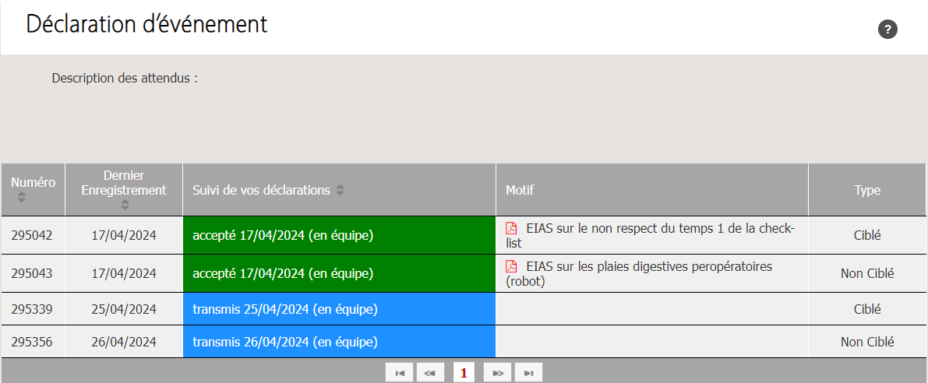
Programme de la spécialité
Evènements Indésirables Associés aux Soins (EIAS)
3 EIAS / an (dont 1 ciblé)
1 Recommandation (QCM THEIA)
5 Activités minimum
1 RMM
1 formation - DPC
1 enquête - site de la FCVD
Activité relation patient (THEIA)
Activité santé du professionnel

Slide 5
Programme de la spécialité
Sécurité des patients
1 recommandation annuelle
Choisir la recommandation à effectuer sur THEIA
Sur la plateforme THEIA : - Compléter le questionnaire dédié - Extraire le certificat de participation
Intégrer le certificat sur le SIAM.
Les recommandations non complétées sont notées « non retenues » en fin de bilan par le référent.
Evènements Indésirables Associés aux Soins (EIAS)
3 EIAS / an (dont 1 ciblé)
1 Recommandation (QCM THEIA)
5 Activités minimum
1 RMM
1 formation - DPC
1 enquête - site de la FCVD
Activité relation patient (THEIA)
Activité santé du professionnel

Slide 6
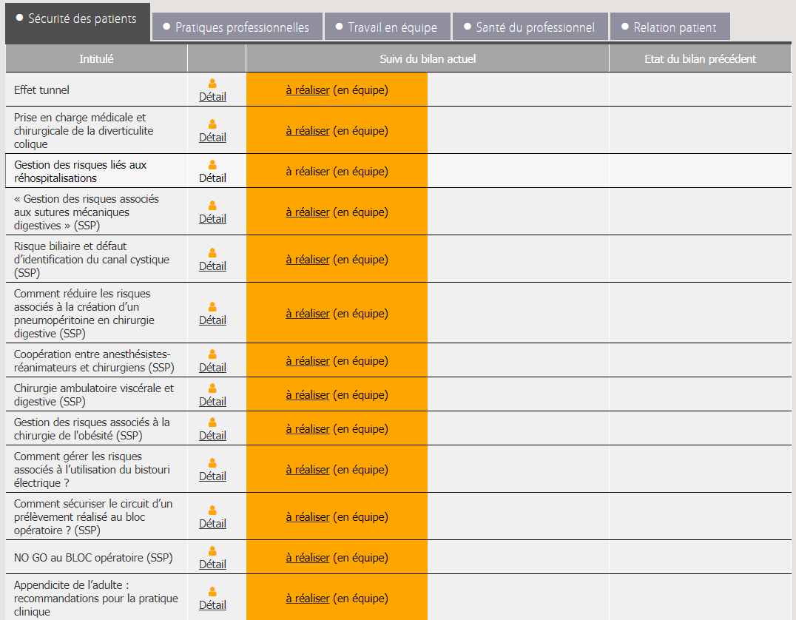
Programme de la spécialité
Evènements Indésirables Associés aux Soins (EIAS)
3 EIAS / an (dont 1 ciblé)
1 Recommandation (QCM THEIA)
5 Activités minimum
1 RMM
1 formation - DPC
1 enquête - site de la FCVD
Activité relation patient (THEIA)
Activité santé du professionnel

Slide 7
Programme de la spécialité
Pratiques professionnelles
Obligations
Enquêtes (site de la FCVD)
Formations / DPC
Les activités non complétées sont notées « non retenues » en fin de bilan par le référent.
Evènements Indésirables Associés aux Soins (EIAS)
3 EIAS / an (dont 1 ciblé)
1 Recommandation (QCM THEIA)
5 Activités minimum
1 RMM
1 formation - DPC
1 enquête - site de la FCVD
Activité relation patient (THEIA)
Activité santé du professionnel

Slide 8
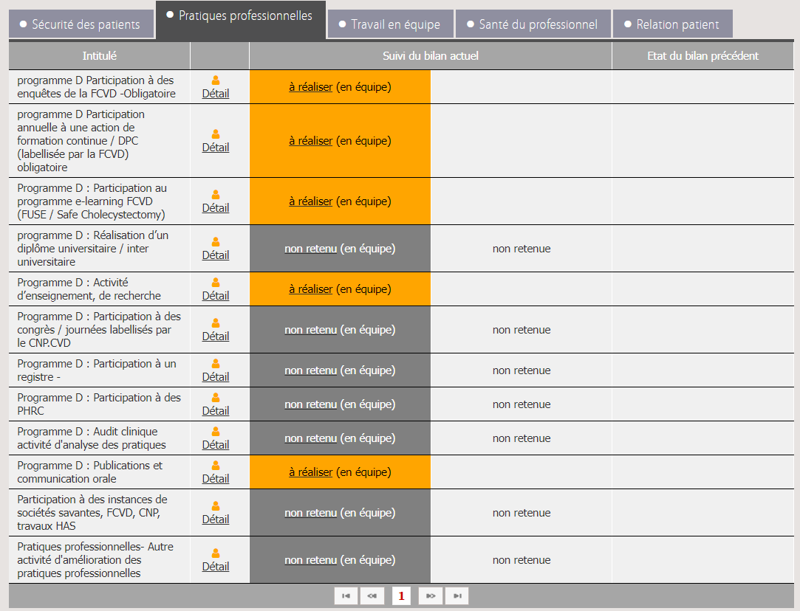
Programme de la spécialité
Evènements Indésirables Associés aux Soins (EIAS)
3 EIAS / an (dont 1 ciblé)
1 Recommandation (QCM THEIA)
5 Activités minimum
1 RMM
1 formation - DPC
1 enquête - site de la FCVD
Activité relation patient (THEIA)
Activité santé du professionnel

Slide 9
Programme de la spécialité
Travail en équipe
Obligations
RMM annuelle
Les activités non complétées sont notées « non retenues » en fin de bilan par le référent.
Evènements Indésirables Associés aux Soins (EIAS)
3 EIAS / an (dont 1 ciblé)
1 Recommandation (QCM THEIA)
5 Activités minimum
1 RMM
1 formation - DPC
1 enquête - site de la FCVD
Activité relation patient (THEIA)
Activité santé du professionnel

Slide 10
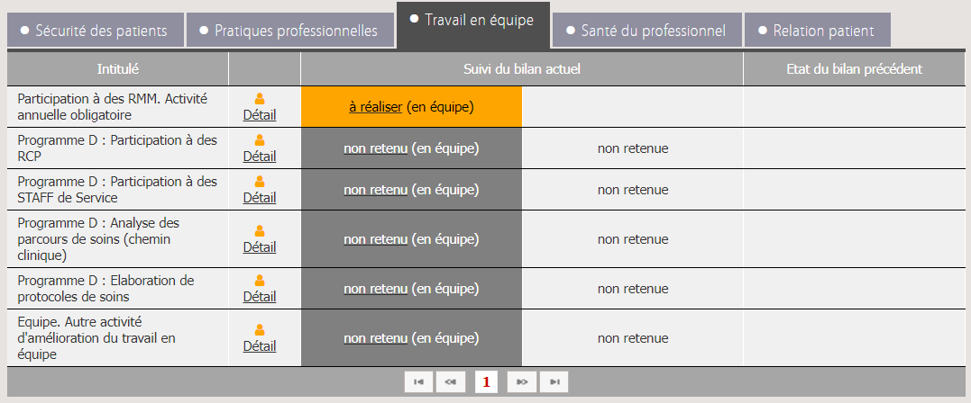
Programme de la spécialité
Evènements Indésirables Associés aux Soins (EIAS)
3 EIAS / an (dont 1 ciblé)
1 Recommandation (QCM THEIA)
5 Activités minimum
1 RMM
1 formation - DPC
1 enquête - site de la FCVD
Activité relation patient (THEIA)
Activité santé du professionnel

Slide 11
Programme de la spécialité
Santé du professionnel
Obligations
Questionnaire santé du professionnel (sur le SIAM)
Les activités non complétées sont notées « non retenues » en fin de bilan par le référent.
Evènements Indésirables Associés aux Soins (EIAS)
3 EIAS / an (dont 1 ciblé)
1 Recommandation (QCM THEIA)
5 Activités minimum
1 RMM
1 formation - DPC
1 enquête - site de la FCVD
Activité relation patient (THEIA)
Activité santé du professionnel

Slide 12
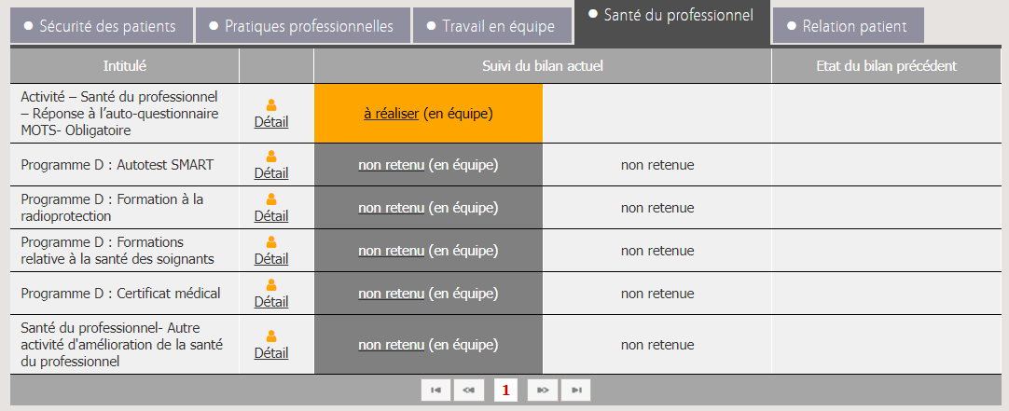
Programme de la spécialité
Evènements Indésirables Associés aux Soins (EIAS)
3 EIAS / an (dont 1 ciblé)
1 Recommandation (QCM THEIA)
5 Activités minimum
1 RMM
1 formation - DPC
1 enquête - site de la FCVD
Activité relation patient (THEIA)
Activité santé du professionnel

Slide 13
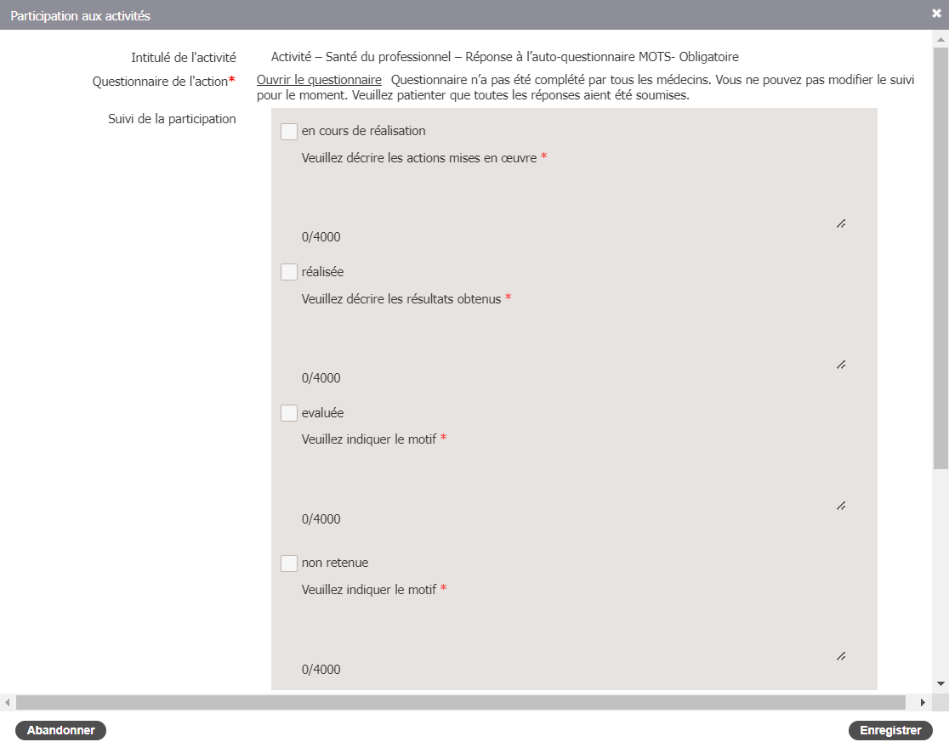
Programme de la spécialité
Evènements Indésirables Associés aux Soins (EIAS)
3 EIAS / an (dont 1 ciblé)
1 Recommandation (QCM THEIA)
5 Activités minimum
1 RMM
1 formation - DPC
1 enquête - site de la FCVD
Activité relation patient (THEIA)
Activité santé du professionnel

Slide 14
Programme de la spécialité
Relation patient
Obligations
Enquête satisfaction à faire sur THEIA
Les activités non complétées sont notées « non retenues » en fin de bilan par le référent.
Evènements Indésirables Associés aux Soins (EIAS)
3 EIAS / an (dont 1 ciblé)
1 Recommandation (QCM THEIA)
5 Activités minimum
1 RMM
1 formation - DPC
1 enquête - site de la FCVD
Activité relation patient (THEIA)
Activité santé du professionnel

Slide 15
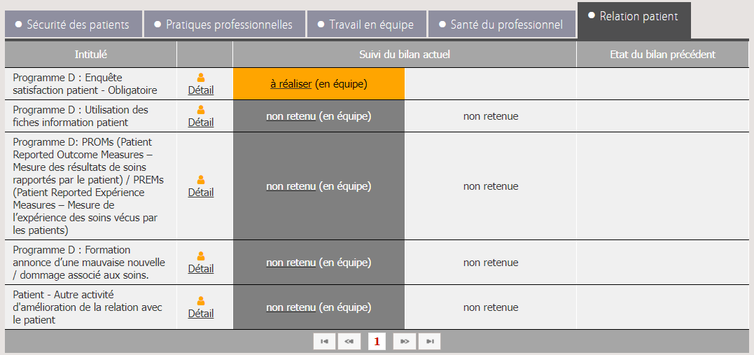
Programme de la spécialité
Evènements Indésirables Associés aux Soins (EIAS)
3 EIAS / an (dont 1 ciblé)
1 Recommandation (QCM THEIA)
5 Activités minimum
1 RMM
1 formation - DPC
1 enquête - site de la FCVD
Activité relation patient (THEIA)
Activité santé du professionnel

Slide 16
Programme de la spécialité
Evènements Indésirables Associés aux Soins (EIAS)
3 EIAS / an (dont 1 ciblé)
ATTENTION
Le bilan doit être issu d’un dialogue entre l’équipe et l’expert FCVD (1 à 2 réunions visio par an)
Ne pas hésiter à le contacter en cas de doute sur les EIAS / activités
Chaque membre de l’équipe doit intégrer ses propres certificats dans les « activités réalisées »
(ne pas effacer les certificats des autres membres de l’équipe.)

